Slide 1
YAPAY ZEKA
R-CNN

Slide 2
İÇİNDEKİLER
CNN NEDİR ?
CNN NASIL ÇALIŞIR ?
CNN VERSİYONLARI
R-CNN
FAST R-CNN
FASTER R-CNN
R-CNN NERELERDE KULLANILIR ?

Slide 3
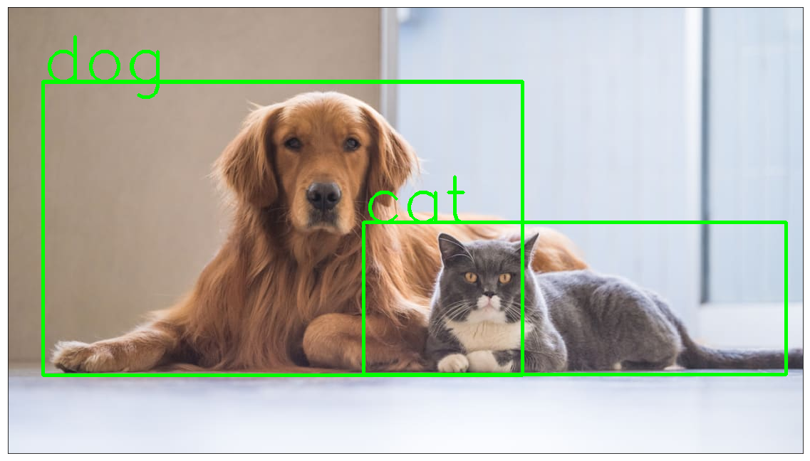
CNN NEDİR?
CNN resim ve video işleme için geliştirilmiş 2010 yılından sonra önemli gelişme kaydeden ve şu an dünyada oldukça yaygın olarak kullanan bir derin öğrenme ağ çeşididir. Bu ağ çeşidi genel olarak 4 katmandan oluşuyor diyebiliriz.
(CONVOLUTIONAL - RELU – POOLING- FULLY CONNECTED)
Evrişimsel sinir ağı bir girdi görüntüsü alıp görüntüdeki çeşitli görünüşleri/nesneleri birbirinden ayırabilen derin öğrenme algoritmasıdır.

Slide 4
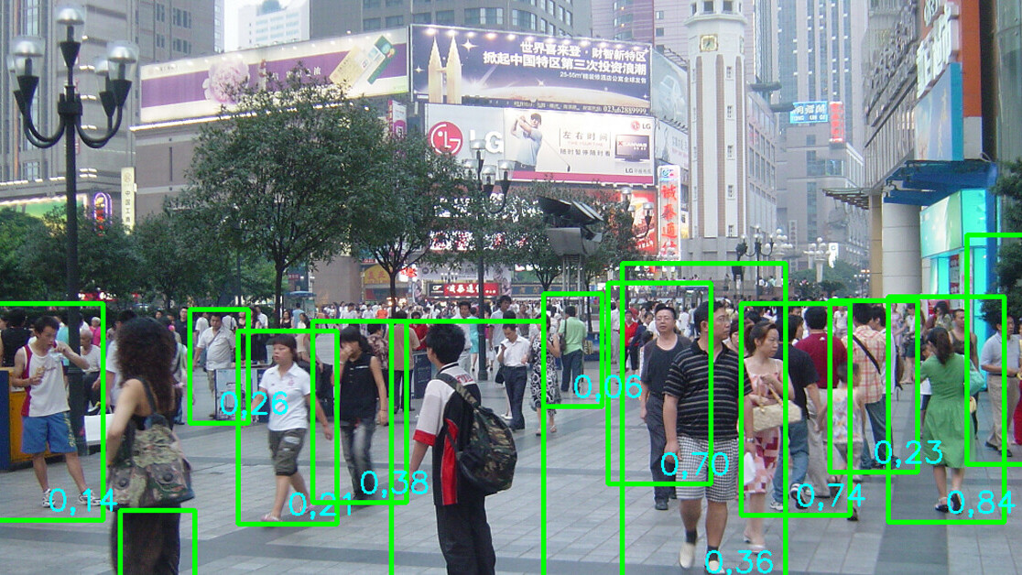
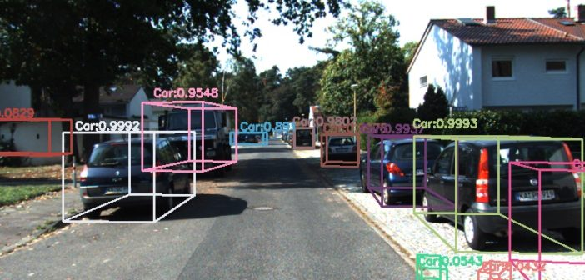
CNN, nesne tespitini belirli olasılık hesapları ile gerçekler.
Görsellerde ilgili nesnelere ait tahmin olasılıklarını görüyoruz.

Slide 5
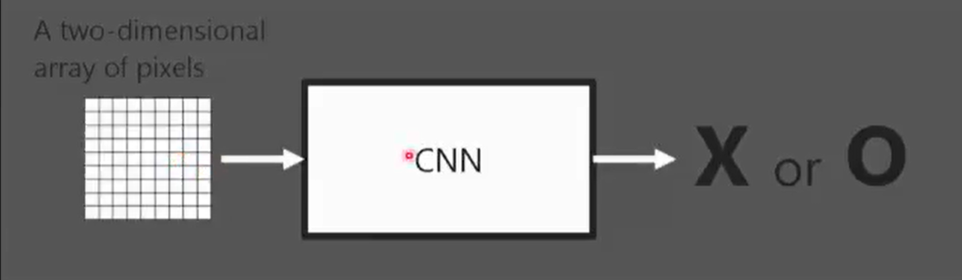
CNN NASIL ÇALIŞIR ?
Basitçe anlatmak gerekirse:
Örneğin elimizde bir resim var ve bunu CNN algoritmasına input olarak veriyoruz.Algoritma bize belli bir olasılıkla bu resmin X mi yoksa O mu olduğunu bilgisini döndürüyor.
Peki arka planda bu iş nasıl oluyor?

Slide 6
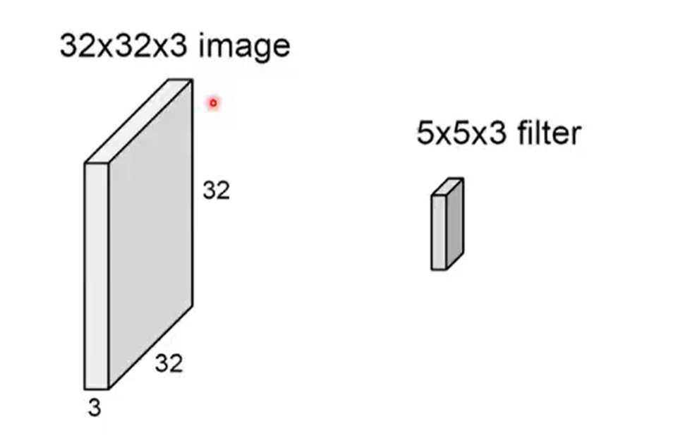
Konvolüsyonel sinir ağı yapısı gereği input olarak resim ve video alır.
Alınan bu verilerin de ilgili formata çevrilmiş olması gerekir.Örneğin bir resim veriyorsak bunu matris formatında vermemiz gerekir.
Input olarak verdiğimiz resim sadece siyah ve beyaz renklerden oluşuyorsa boyutunun sonuna herhangi bir şey eklemeden algoritmaya iletilir.
Eğer ilgili resim RGB renklerini içeriyorsa yandaki görselde de görüldüğü gibi matris boyutunun sonuna x3 olarak eklenir ve matris boyutunu bu şekilde genişlemiş olur.

Slide 7
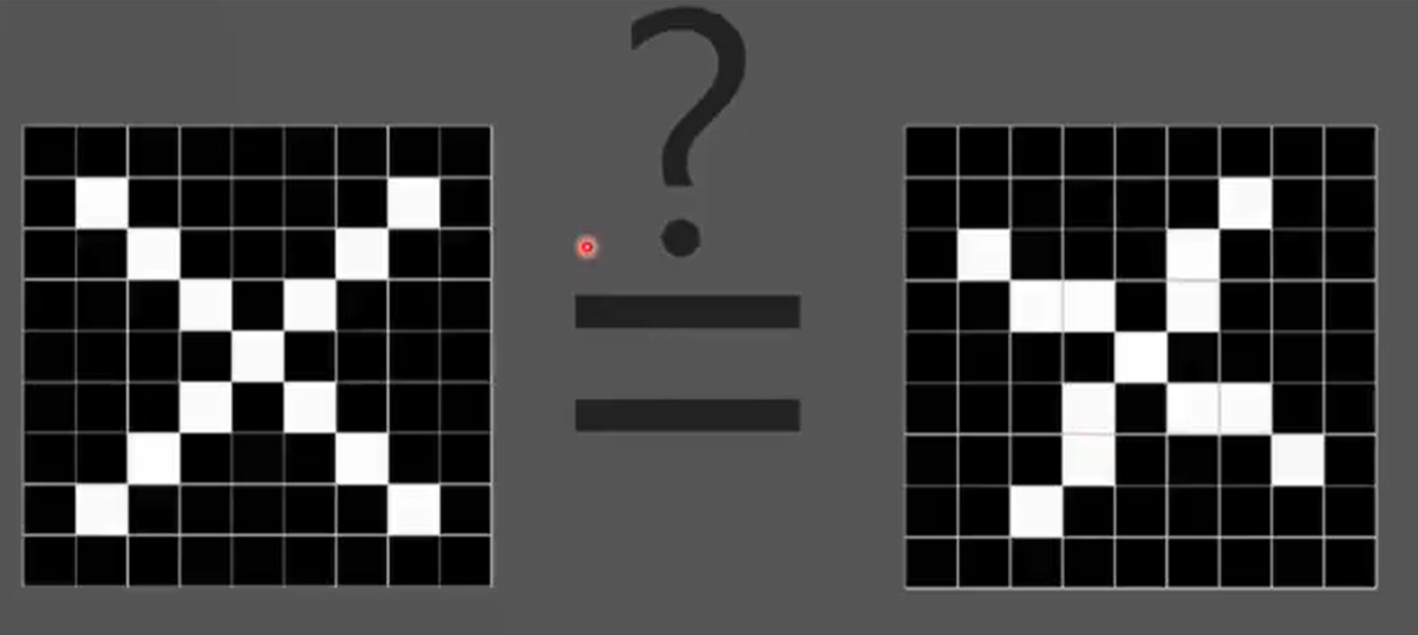
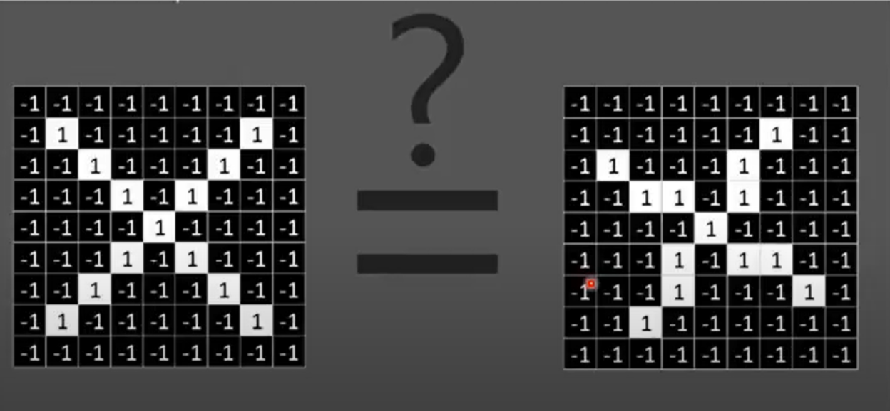
Bizim gördüğümüz
Bilgisayarın gördüğü

Slide 8
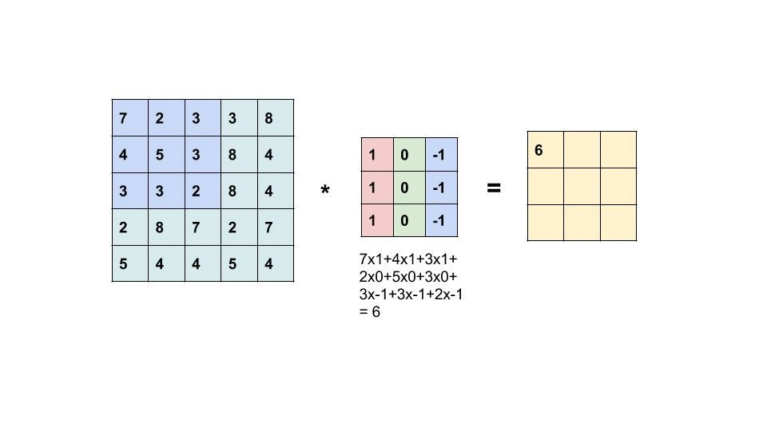
CNN ÇALIŞMA KATMANLARI
CONVOLUTION LAYER
Resimlerin özelliklerini saptamak için kullanılır.
Bu katman CNN’nin ana yapı taşıdır. Resmin özelliklerini algılamaktan sorumludur.
Bu katman, görüntüdeki düşük ve yüksek seviyeli özellikleri çıkarmak için resme bazı fitreler uygular. Örneğin, kenarları algılayacak bir filtre olabilir.

Slide 10
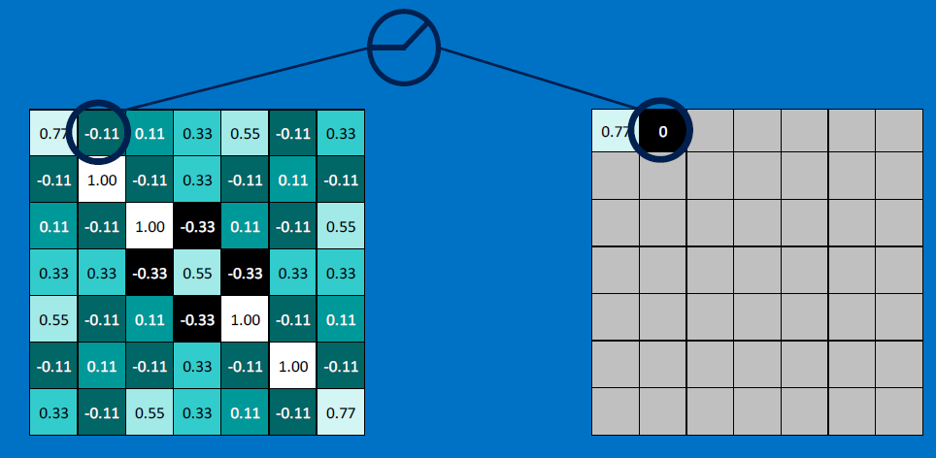
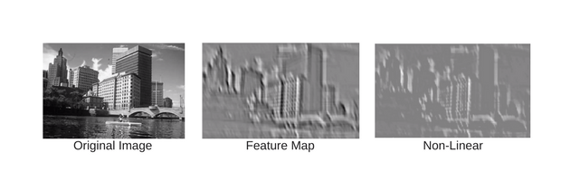
RELU LAYER
Derin öğrenme modellerinde yaygın olarak kullanılan bir aktivasyon fonksiyonudur . Özünde, convolution layer’dan dönen negatif değerleri 0 değerine dönüştürür.

Slide 11
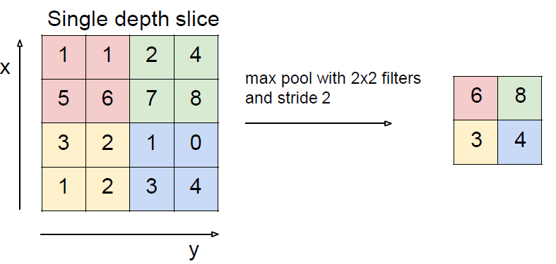
POOLING LAYER
Bu katman, CovNet’teki ardışık convolutional katmanları arasına sıklıkla eklenen bir katmandır.
Resimde gördüğünüz gibi filtre, kapsadığı alandaki en büyük sayıyı alır ve yeni matrise ekler.

Slide 12
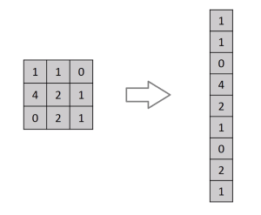
FLATTENING LAYER
Fully Connected Layer’ın girişindeki verileri hazırlar.
Convolutional ve Pooling katmanından gelen matrixleri tek boyutlu diziye çevirir.
FULLY CONNECTED LAYER
Bu katman ConvNet’in son ve en önemli katmanıdır.
Verileri Flattening işleminden alır ve sinir ağı yoluyla öğrenme işlemini geçekleştirir.

Slide 13
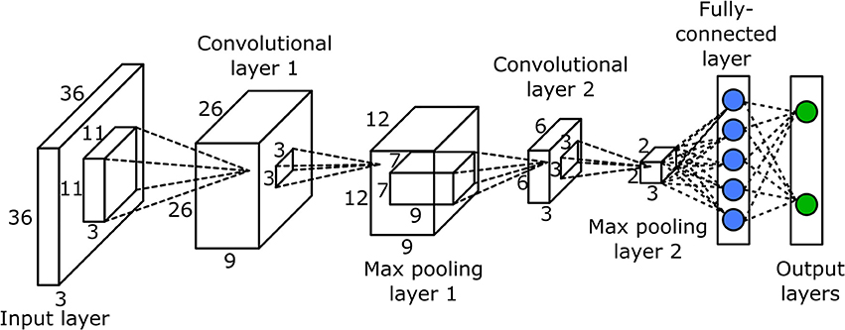
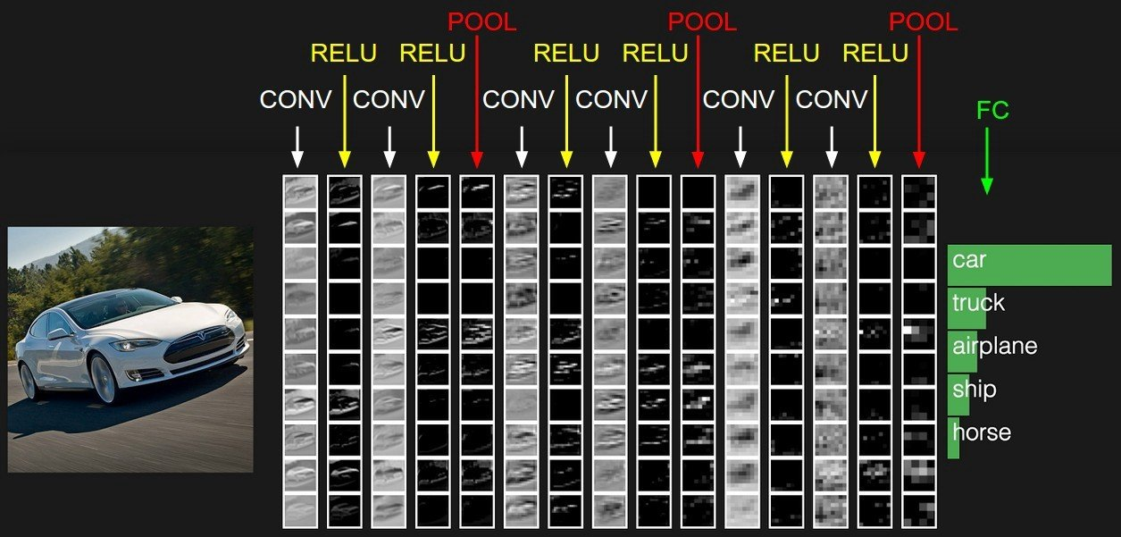

Slide 14
CNN VERSİYONLARI
R-CNN
FAST R-CNN
FASTER R-CNN

Slide 15
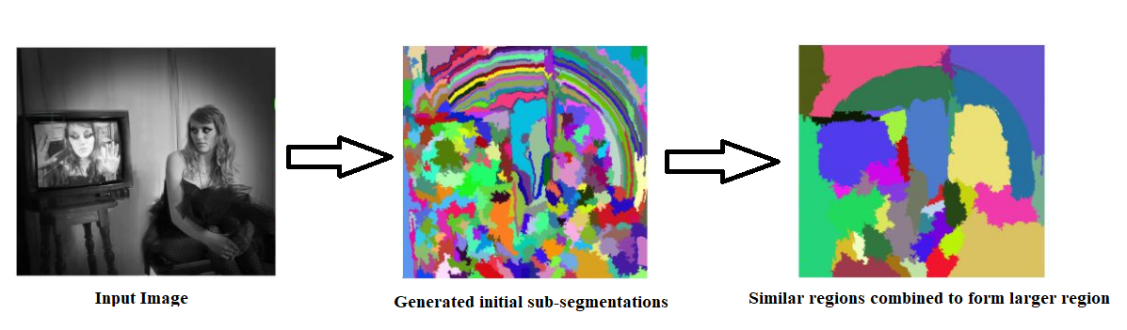
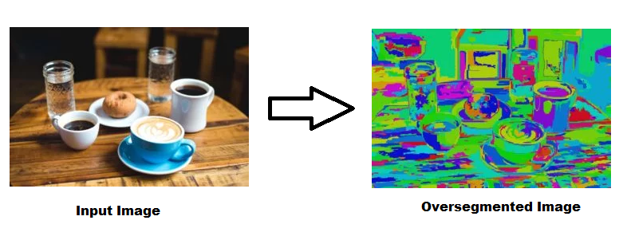
R-CNN
R-CNN NEDİR ?
CNN'de karşılaşılan sorunların üstesinden gelmek için R-CNN benimsenmiştir. CNN'de çok sayıda bölgenin sınıflandırılmasıyla uğraşmak zorundayız, ancak şimdi R-CNN'de sadece 2000 bölge ile çalışmamız gerekiyor.
Bu 2000 bölge önerileri, seçici arama algoritması kullanılarak oluşturulur
NOT- Seçmeli aramada renk, doku, boyut ve şekil uyumluluğu ile ilgili 4 benzerlik ölçüsü kullanılır.

Slide 16
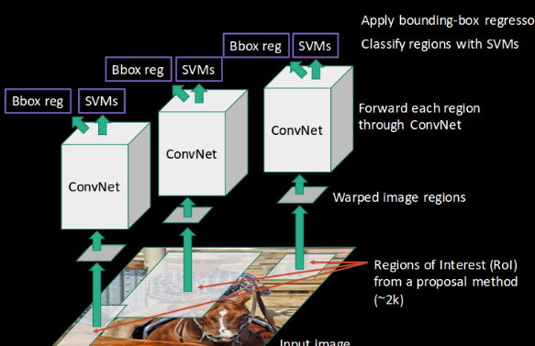
R-CNN NASIL ÇALIŞIR ?
R-CNN’de resim öncelikle yaklaşık 2000 tane bölge önerilerine bölünür(region propotals) ve daha sonra her bölge için sırasıyla CNN(ConvNet) uygulanır çıkan features map ler için sınıflandırma algoritmalarından SVM kullanılır.
Bu yönteminin en büyük problemi zamandır. Resimdeki her bölge ayrı ayrı CNN uygulaması yapıldığı için eğitim süresi yaklaşık 84 saat ve tahmin süresi yaklaşık 47 sn sürmektedir.
R-CNN bölgede bir nesne arar ve nesneyi bulduğunda bu nesnenin sınıfını döndürür.

Slide 17
SVM NEDİR ?
SVM olarak kısaltılan Destek Vektör Makinesi, hem regresyon hem de sınıflandırma görevleri için kullanılabilir.
Destek vektör makinesi (SVM) algoritmasının amacı, N-boyutlu bir alanda (N - özellik sayısı) veri noktalarını ayrı ayrı sınıflandıran bir hiper düzlem bulmaktır.
İşlenmesi çok uzun sürdüğünden dolayı daha küçük veri kümesi için kullanılır.

Slide 18
SVM’NİN ARTILARI VE EKSİLERİ
ARTILARI
Yüksek boyutta gerçekten etkilidir.
Sınıflar ayrılabilir olduğunda en iyi algoritmadır.
Hiper düzlem sadece destek vektörlerinden etkilenir, bu nedenle aykırı değerler daha az etkiye sahiptir.
EKSİLERİ
Daha büyük veri kümesini işlemek için büyük miktarda zaman gerekir.
Çakışan sınıflar durumunda iyi performans göstermez.

Slide 19
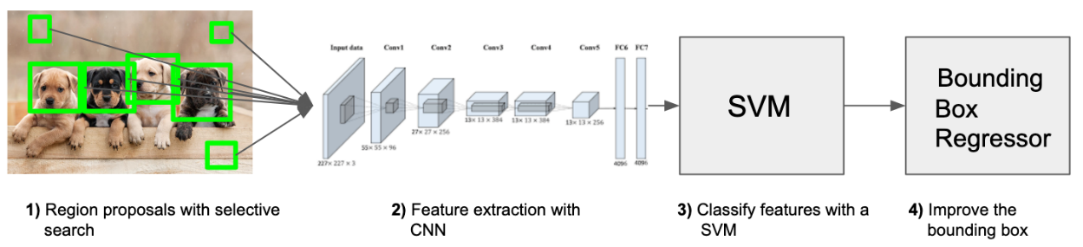
R-CNN ÖZET
1- Seçici arama algoritması kullanılarak 2000 bölge önerileri oluşturulur.
2- Her bölge için sırasıyla CNN(ConvNet) uygulanır özellik vektörleri oluşturulur.
3- Sınıflandırma algoritmalarından SVM kullanılır sınıflandırma ve puanlama işlemi gerçekleştirilir.

Slide 20
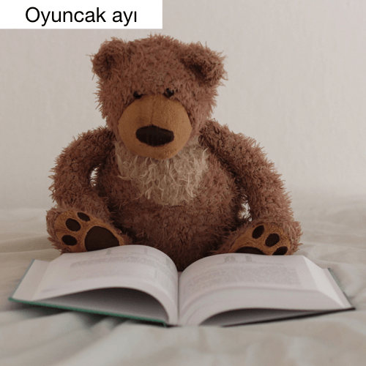
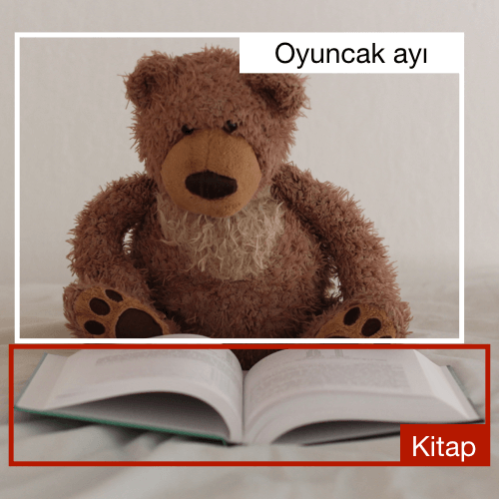
CNN VE R-CNN KARŞILAŞTIRILMASI

Slide 21
R-CNN DEZAVANTAJLARI
Bölge sayısı görüntü başına 2000'e düşürülmüş olsa da bu bölgeleri sınıflandırmak çok büyük zaman almaktadır.
Yeni bir test görüntüsü tahmin etmek yaklaşık 47 saniye sürdüğü için gerçek zamanlı uygulamalar için uygulanamaz .
Seçici arama algoritması sabit bir algoritmadır, dolayısıyla bu aşamada hiçbir öğrenme gerçekleşmez, bu da kötü aday bölge önerileri üretilmesine yol açar.

Slide 22
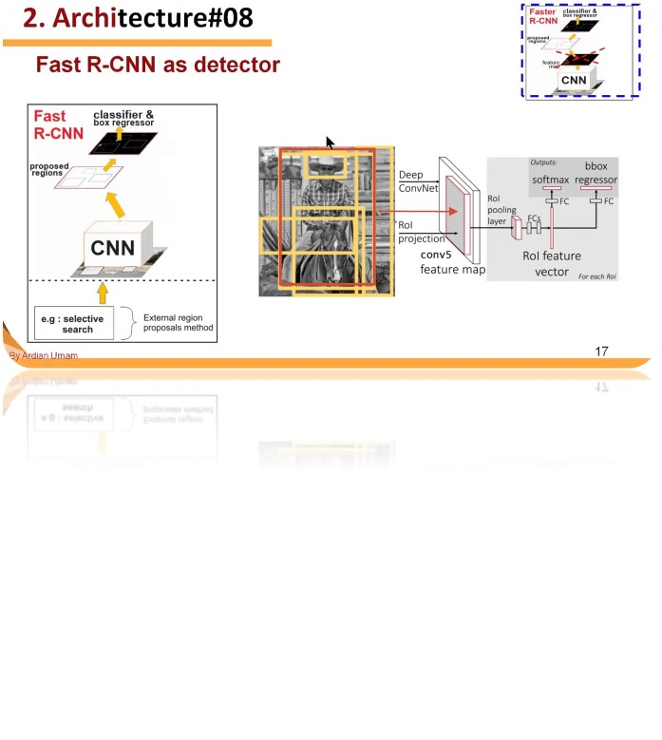
FAST R-CNN
Bu yöntemin R-CNN den farkı önce resmi bölge önerilerine bölmesi değil ilk önce CNN uygulayıp daha sonra oluşan COVN5 özellik haritası üzerinde bölge önerilerine ayırmasıdır
Sınıflandırma kısmında metot olarak SVM değil yapay sinir ağı katmanları içinde gerçekleştirebileceği bir derin öğrenme sınıflandırması softmax classifacition kullanılır.
CNN’i bir kere kullandığı için zamanda büyük bir kazanç sağlanmaktadır. Eğitim süresi yaklaşık 8,75 saat tahmin süresi ise yaklaşık 2,3 sn dir.
Fast R-CNN, R-CNN’e benzemekle birlikte hızlandırma için farklı teknikler kullanmaktadır.

Slide 23
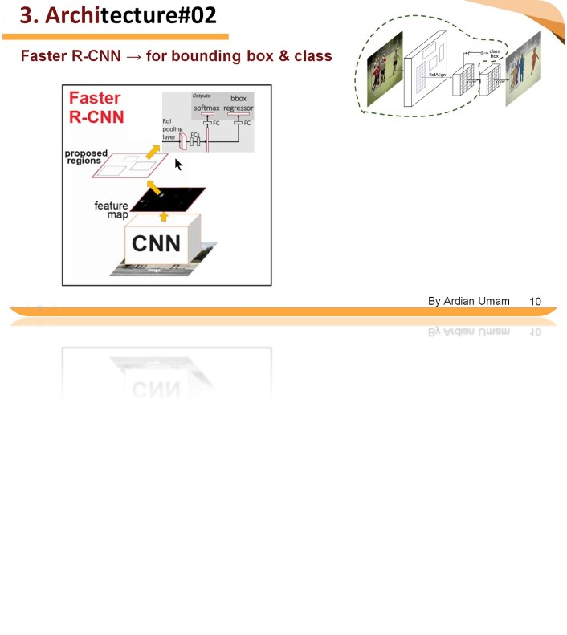
FASTER R-CNN
Faster R-CNN, R-CNN’de görülen yavaşlık problemini tam olarak çözmektedir. Seçici arama ile bölge önerisi almak yerine bu önerileri ağ içerisinde yaparak hız kazanabilmektedir.
Faster R-CNN’de giriş görüntüsü konvansiyonel sinir ağlarından geçirip bir özellik haritası çıkartılmaktadır. Daha sonra bölge önerisi ağı oluşturulup ağ bölgeleri belirlendikten sonra Fast R-CNN ile aynı işlemler gerçekleştirilmektedir

Slide 24
CNN VERSİYONLARI
R-CNN | . Sınıflandırma algoritmalarından SVM kullanılır. . Resim öncelikle yaklaşık 2000 tane bölge önerilerine bölünür her bölge için sırasıyla CNN(ConvNet) uygulanır. . Eğitim süresi yaklaşık 84 saat ve tahmin süresi yaklaşık 47 sn sürmektedir.
FAST R-CNN | .İlk önce CNN uygulayıp daha sonra oluşan COVN5 özellik haritası üzerinde bölge önerilerine ayırmaktadır. .Eğitim süresi yaklaşık 8,75 saat tahmin süresi ise yaklaşık 2,3 sn dir. . Sınıflandırma kısmında metot olarak SVM değil softmax classifacition kullanılır.
FASTER R-CNN | .Seçici arama ile bölge önerisi almak yerine bu önerileri ağ içerisinde yaparak hız kazanabilmektedir. .Tahmin süresini yaklaşık 0,3 saniyeyedir.

Slide 25
SONUÇ
CNN'deki çok sayıda bölge nedeniyle nesne tespiti için R-CNN benimsenmiştir. Bununla birlikte, R-CNN'de yeni bir test görüntüsü tahmin etmek hala çok zaman alıyor. Böylece, önceki sürümlere göre daha verimli olan FAST R-CNN, FASTER R-CNN gibi R-CNN varyasyonlarına yol açar .

Slide 26
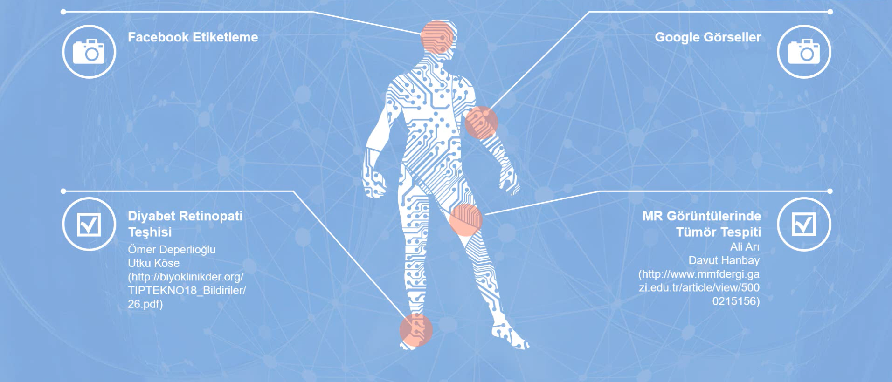
R-CNN NERELERDE KULLANILIR ?
Facebook’a bir resim yüklediğimizde X kişisini etiketlemek ister misiniz diye öneride bulunur.
Google görsellerde arama yaptığımızda, Google resimlerdeki nesneleri yazıya çevirir.
Çekilen röntgen filmlerinden lezyon tespitinde de başarılı olarak kullanılmaktadır.Yukarıda Türkiye’deki Diyabet ve Tümör tespiti için olan örnekleri verilmiştir

Slide 27
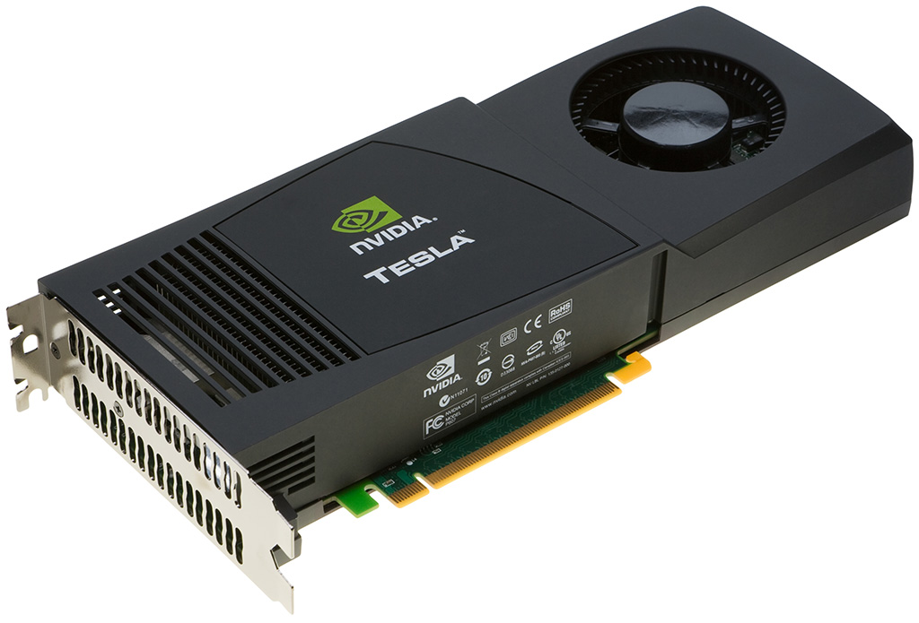
Sürücüsüz Araçlar
Sürüş esnasında araçların, yayaların, hayvanların vb nesnelerin algılanması CNN ile gerçekleştirilmektedir.
İşlemler ilgili cihazdaki CPU ya da GPU üzerinde gerçekleştirilir.
Buna özel olarak çeşitli firmalar özel cihazlar geliştirmiştir.Örneğin, Resimde gördüğümüz NVDIA’nın araçlar için tasarladığı NDIA Tesla Line denilen CPU tasarımıdır.Bu cihazlar üzerinde bu algoritmalar çok daha iyi performans verecek şekilde geliştirliyor.

Slide 28
LeNet-5
LeNet-5, el yazısı ve makine baskılı karakter tanıma için tasarlanmış en yeni evrişim ağımızdır. İşte eylemde bir LeNet-5 örneği.

Slide 29
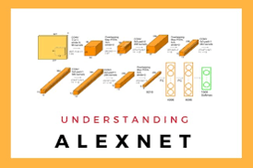
AlexNet
CNN’de AlexNet mimarisi bu alanda araştırma patlamasına neden olan bir mimari olup relu aktivasyon fonksiyonunu da ilk kullanan mimaridir.
2012 yılında evrişimli sinir ağ modellerini ve derin öğrenmenin tekrar popüler hale gelmesini sağlamıştır.

Slide 30
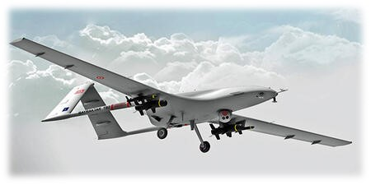

DARPA’da bu konuda büyük yatırımlar yaparak insansız hava araçlarından toplanan görüntülerin meydana getirdiği büyük verilerden anlamlı sonuçlar çıkarmak için derin öğrenme çalışmalarına destek sağlamaktadır.

Slide 31
GRUP ÜYELERİ
B171210063 ŞUHEDA DORUK
G161210045 BEYZANUR DEMİR
G171210087 BÜŞRA BAHAR
G171210095 ZEYNEP SENA NUR TEKİN

